Slide 1
Isolando o seu ambiente

Slide 2
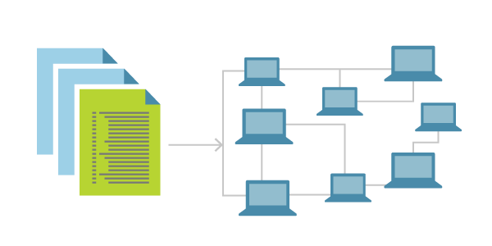
Isolando o seu ambiente
Reduzir acoplamento entre o ambiente pessoal e o ambiente de trabalho
Ambiente igual para toda a equipe
Evita “Funciona no meu computador”
IaC - Infrastructure as Code
Maior manutenibilidade
Maior controle para os desenvolvedores
Início com a computação em nuvem
IaaS - Infrastructure as Service
Descrição e documentação do ambiente

Slide 3
Virtualização

Slide 4
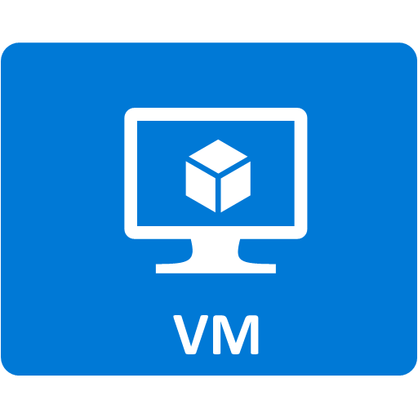
O que é?
Abstração do HW a nível de SW
Cria Computadores Virtuais
Virtual Machines (VMs)
Guest Machine
Tipos:
Full Virtualization
Paravirtualization
Hypervisor: Programa que faz virtualização

Slide 5



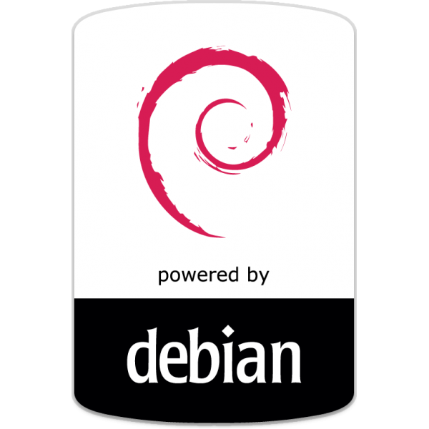
Host
VM
Hypervisor
VM
VM
Sua máquina
Sistema de Virtualizaçao
Máquinas Virtuais

Slide 6
Vantagens
Desvantagens
Criação de ambientes facilitada
Ambiente 100% isolado
Snapshots e backups de forma fácil
Perda de performance
Ambiente pesado para se manter
Consome muitos recursos

Slide 7




Ferramentas

Slide 8
E o vagrant?

Slide 9

Não é um virtualizador/hypervisor
Ferramenta para gerência de vms
Criar
Remover
Acessar
Configurar
Boa ferramenta para trabalhar com máquinas virtuais
Abstrai configurações de específicas de cada hypervisor

Slide 10
Comandos Básicos
vagrant init - Criar um Vagrantfile
vagrant up - Iniciar/Criar uma vm
vagrant halt - Desligar uma vm
vagrant destroy - Deletar uma vm
vagrant provision - Configurar uma vm
vagrant ssh - Acessar uma vm

Slide 11
Vagrantfile
Outras boxes
Vagrant.configure("2") do |config|
## https://atlas.hashicorp.com/boxes/search
config.vm.box = "ubuntu/trusty64"
end
Nome da box escolhida
Box padrão do vagrant

Slide 12
Vagrantfile
Vagrant.configure("2") do |config|
config.vm.box_url = "https://mydomain.com"
config.vm.box = "xpto"
end
Box de uma origem customizada

Slide 13
Vagrantfile
Encaminhamento de portas
config.vm.network "forwarded_port", guest: 80, host: 8080
IP de acesso a VM
config.vm.network "private_network", ip: "192.168.33.10"
Sincronização de pasta
config.vm.synced_folder "../data", "/vagrant_data"

Slide 14
Vagrantfile
provider == hypervisor
config.vm.provider "virtualbox" do |vb|
vb.name = "gcs"
vb.gui = false
vb.memory = "1024"
vb.cpus = 2
end

Slide 15


Outros Providers

Slide 16
Vagrantfile
Comandos executados pelo usuário root
config.vm.provision "shell", inline: <<-SHELL
apt-get update
apt-get install -y vim git
SHELL
Automação da configuração ambiente

Slide 17




Outros Provisioners

Slide 18
Multiplas VMs
Vagrant.configure("2") do |config| config.vm.provision "shell", inline: "echo Hello" config.vm.define "web" do |web| web.vm.box = "apache" end config.vm.define "db" do |db| db.vm.box = "mysql" end end
Provision Global
Config da vm web
Config da vm db

Slide 19
Fluxo de Trabalho
vagrant init
Editar vagrant file
vagrant up
vagrant ssh
Depois que sair da vm
vagrant halt

Slide 20
Features adicionais do Vagrant

Slide 21
Verificar todas as VMs
vagrant global-status
Retorna o id, estado e localização de cada VM utilizada no seu host

Slide 22
Salvando estado atual
vagrant snapshot
Salva o estado atual da VM
Criar uma pilha de snapshot
Similar ao “git stash”
Permite restauração de um ponto específico

Slide 23
Criando sua box
vagrant package --base my-box
Cria um box a partir do estado atual da sua vm

Slide 24
Gerenciando as boxes
vagrant box list
vagrant box add
vagrant box update
Permite a adição e atualização de boxes
Customizadas ou padrões
Evita tempo de download

Slide 25
Validando seu Vagrantfile
vagrant validate
Checa se a syntax do seu Vagrantfile está correta
Evita execuções desnecessárias

Slide 26
Sincronização de Pastas
config.vm.synced_folder "../data", "/vagrant_data"
vagrant rsync
Força a ressincronização das pastas marcadas para sincronização

Slide 27
Containers

Slide 28
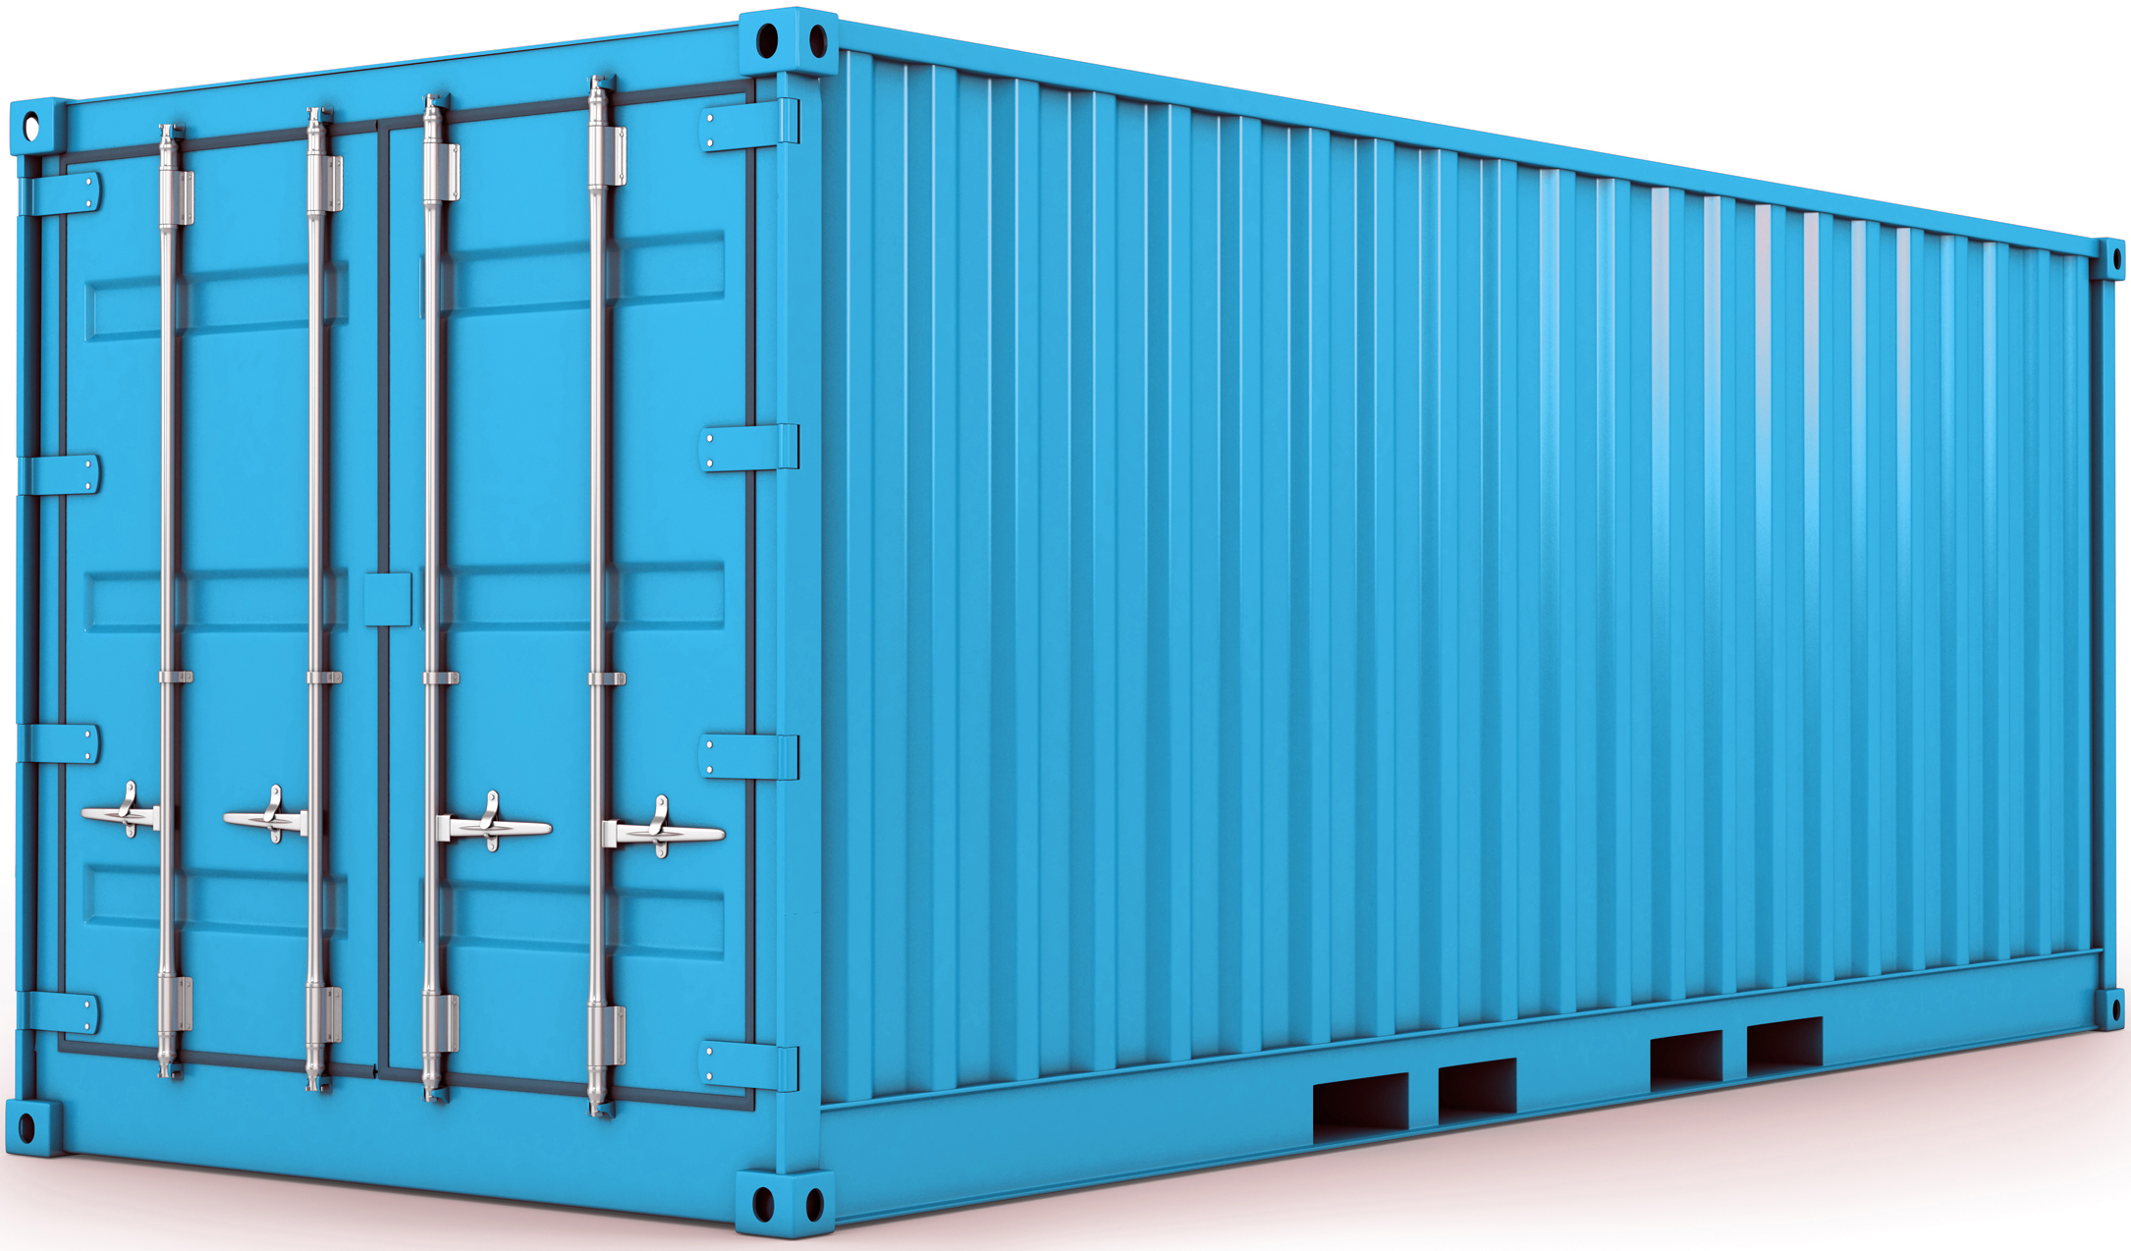
O que são?
Carregam tudo que é necessário para o funcionamento da sua app
Instancias isoladas de um sistema
Containers
Jails
Virtualization Engines
Criam ambientes mínimos e isolados para a sua aplicação

Slide 29
Sem SOs Específicos
Host
app1
Container Manager
app2
app3
Sua máquina
Sistema de Containers
Containers

Slide 30
Isola o ambiente? Mas as vms não fazem isso já?

Slide 31

Máquina completa com o sistema
Aplicação e suas dependências
Aplicação empacotada em um executável

Slide 32
Lib X 3.2
Lib X 2.7
Serviço Auth
Serviço DB
Serviço Web
Lib X 5.4

Slide 33


Solução com VMs
Serviço DB
Serviço Auth
Lib X 3.2
Lib X 2.7
Serviço Web
Lib X 5.4

Slide 34
Solução com VMs
Deploy de 3 Máquinas
Serviço DB
Serviço Auth
Lib X 3.2
Lib X 2.7
Serviço Web
SOs Iguais só mudam a versão da Lib X
Lib X 5.4
Requer 3 máquinas dedicadas a cada serviço

Slide 35

Solução com Containers
Lib X 3.2
Lib X 5.4
Lib X 2.7
Serviço Auth
Serviço Web
Serviço DB

Slide 36
Solução com Containers
Containers isolados com diferentes versões da Lib X
Lib X 3.2
Lib X 5.4
Lib X 2.7
Deploy de apenas 1 máquina
O host não possui a Lib X
Serviço Auth
Serviço Web
Serviço DB
Mesmo SO base com pequenas alterações

Slide 37
Vantagens
Desvantagens
Leves em comparação com VMs
Deploy e Execução Rápidas
Deploy facilitado
Carregam só o necessário
Fácil de escalar
Menos seguros que máquinas virtuais
Dependem muito do Host

Slide 38


Ferramentas

Slide 39
Docker

Slide 40

Gerenciador de Containers
Criar, Remove, Instancia
Images: Aglomerado executável com tudo que o seu SW precisa
Binários
SO mínimos e “incompletos”
Ponto de partida para a criação
Containers: Instancias das imagens
Compartilha o kernel com o host
Orientado a processos
Trata o container como um estado
GIT-like (parecido com o git)

Slide 41
Trata o container como um estado
GIT-like (parecido com o git)
Fork do sistema de arquivos
Não o seu atual
Sistema da imagem base
Grava as diferenças das imagens
Push/Pull Docker Hub

Slide 42
Criando container (imagem pronta)
Cria o container
Imagem base
docker run -it ubuntu bash
stdin + TTY
(modo interativo)
Comando que vai rodar

Slide 43
Listando os containers
docker ps -a
Inclui containers que estão desligados

Slide 44
Excluindo Containers
ID do container
docker rm 001aac04ad8f
docker rm naughty_panini
Nome do container

Slide 45
Criando container (imagem pronta)
docker run -it --name my_ubuntu ubuntu bash
Especifica um nome para o container

Slide 46
Diff do container
docker diff my_ubuntu
Nome do container

Slide 47
Criando imagens (containers alterados)
docker commit my_ubuntu matheusfaria/my_ubuntu
Nome do container OU ID
Nome da imagem a ser criada
Boa prática: username/nome

Slide 48
Listando e removendo imagens
docker images
docker rmi ubuntu
Nome da imagem

Slide 49
Interagindo com o Docker Hub
docker login
docker push matheusfaria/my_ubuntu
docker pull matheusfaria/my_ubuntu
Salva os diffs das imagens, tornando o processo mais otimizado

Slide 50
Ligando e Desligando containers
docker stop my_ubuntu
docker start my_ubuntu
Nome do container

Slide 51
Encaminhamento de portas
docker run -it --name my_ubuntu -p 8003:8000 ubuntu bash
8000 do container
para
8003 do host

Slide 52
Sincronização de pastas (volumes)
docker run -it --name my_ubuntu -p 8003:8000 -v /tmp/www:/code ubuntu bash
/tmp/www do host
para
/code do container

Slide 53
Dockerfile
Configuração de uma imagem em um arquivo
FROM python:2 # Imagem base
WORKDIR /app # Muda o diretório de Trabalho
ADD . /app # Copiando tudo do diretório atual para o app
RUN pip install -r requirements.txt # Rodando um comando
EXPOSE 80 # Expondo port 80 para fora do container
ENV NAME World # Criando variavel de ambiente
CMD ["python", "app.py"] # Comando de execução

Slide 54
Criando imagens (dockerfile)
docker build -t my_ubuntu_img ~/Desktop/
Nome da imagem a ser criada
Caminho pro Dockerfile

Slide 55
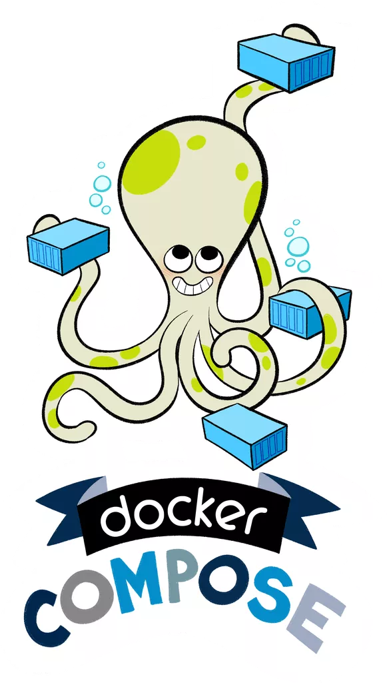
Facilita / Orquestra o uso de múltiplos containers
Replica as flags da linha de comando
Criar uma rede pré configurada entre os containers
docker-compose.yml
Syntax YAML

Slide 56
version: '3' # Versão mais atual
services: # Descrição dos containers
web: # Container web
build: . # Imagem pelo Dockerfile local
ports: # Encaminhamento de portas
- "5000:5000"
volumes: # Sincronização de pastas
- .:/code
depends_on: # Ordem de geração
- redis
redis: # Container redis
image: "redis:alpine" # Imagem pronta do docker hub

Slide 57
Sub Rede de containers
O container web vai conhecer o redis como redis
Devem utilizar as portas expostas

Slide 58
Perguntas?

